Slide 1
소프트웨어 특허, 필요한가?
2014. 7. 22.
남희섭(사단법인 오픈넷)

Slide 2
Software Patents Kill Innovation

Slide 3
No Software Patents

Slide 4
No Software Patent

Slide 5
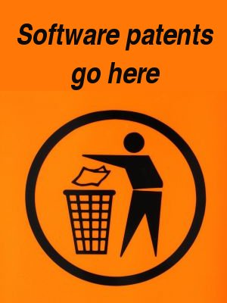
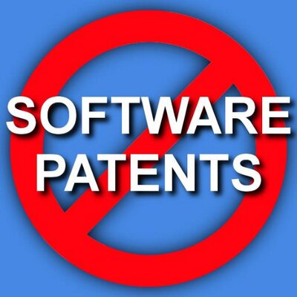
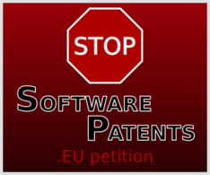
End/Stop Software Patents

Slide 6
누가 반대하는가?
소프트웨어 개발자
= 발명가
소프트웨어 산업계 (?)
= 특허권자

Slide 7
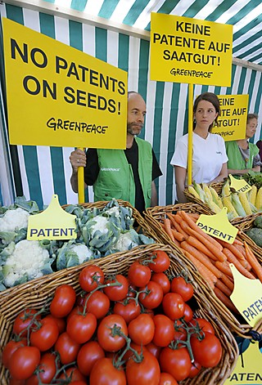
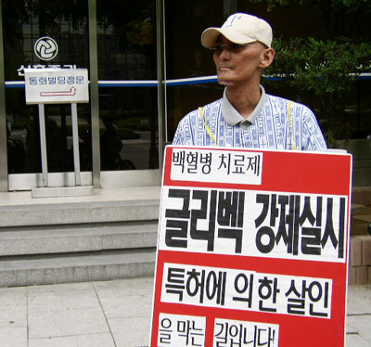
특허에 대한 반대
환자, 농민, 공익 단체
≠ 발명가

Slide 8
특허 제도와 발명가
특허법 제1조
이 법은 발명을 보호·장려하고 그 이용을 도모함으로써 기술의 발전을 촉진하여 산업발전에 이바지함을 목적으로 한다.
발명의 장려
특허의 장려

Slide 9
소프트웨어 특허는 왜 문제인가?

Slide 10
특허 제도 ➔ 기술혁신
특허 제도가 기술 혁신을 자동으로 보장하지 못함.
2가지 핵심 기능
Disclosure Function: 발명의 공개 기능
Notice Function: 권리의 공시 기능
특허법 제1조: 이 법은 발명을 보호·장려하고 그 이용을 도모함으로써 기술의 발전을 촉진하여 산업발전에 이바지함을 목적으로 한다.

Slide 11
발명의 공개 기능 (1)
“발명의 상세한 설명”
그 발명이 속하는 기술 분야에서 통상의 지식을 가진 자가 그 발명을 쉽게 실시할 수 있도록 산업통상자원부령으로 정하는 기재방법에 따라 명확하고 상세하게 기재할 것
실제로는? 평균적 기술자가 아닌 특허 실무가가 작성 → 가급적 기술 내용 축소 공개.
특허청/법원: 발명의 실체를 파악하는 데에 충분하거나 평균적 기술자가 특수한 지식을 부가하지 않고 발명을 재현할 수 있다면 문제 없음.

Slide 12
발명의 공개 기능(2)
소프트웨어 개발자에게 특허 명세서는 중언부언, 해독하기 어려운 법률 문서
Ben Klemens, The Rise of the Information Processing Patent, 14 B.U. J. Sci. & Tech. L. 32, 33 (2008) “ patent databases are among the least important external information sources available to firms.”
Viven Irish, How to Read a Patent Specification, 10 ENG’G MGMT. J. 71, 71 (2000) “Most engineers actually read the patents said it’s“ an uncomfortable experience, the document seems to be unreasonably repetitive and in parts almost incomprehensible.”
특허 제도가 없어도 발명은 공개됨 → 시장, Free/Open Source Software

Slide 13
권리의 통지 기능(1)
특허청구범위
독점 영역과 자유 기술 영역의 구분
통지 기능의 실패
보호대상의 추상성: 기능? 기술적 사상
불확정 개념: 균등론, 목적 해석론(purpose construction)
해석 기준 자체가 변함
권리의 유효성도 불명확
50% 이상 무효

Slide 14
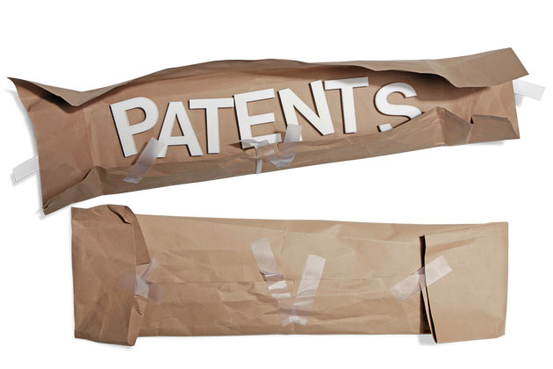
권리의 통지 기능(2)
독점 영역 회피 ➔ 불가능
Patent Thicket → 과다한 정보 비용
Ignoring Patents

Slide 15
독자 개발자 = 모방자

Slide 16
특허 침해???

Slide 17
FOSS ←→ 특허

Slide 18
해결책

Slide 19
제1안: 소프트웨어, 특허 대상에서 제외
WIPO SCP/15/3 – Experts’ Study on Exclusions from Patentable Subject Matter and Exceptions and Limitations to the Rights (2011) - Annex II
“at a formal level there is a growing consensus in jurisdictions around the world that computer programs as such are not patentable subject matter”
“more and more countries have provisions in their patent legislation that expressly exclude computer programs or equivalent subject matter from the remit of patentable subject matter”

Slide 20
New Zealand Patents Act 2013
§11 Computer programs
(1) A computer program is not an invention and not a manner of manufacture for the purposes of this Act.
(2) Subsection (1) prevents anything from being an invention or a manner of manufacture for the purposes of this Act only to the extent that a claim in a patent or an application relates to a computer program as such.
(3) A claim in a patent or an application relates to a computer program as such if the actual contribution made by the alleged invention lies solely in it being a computer program.

Slide 21
특허법 제32조 개정
제32조(특허를 받을 수 없는 발명)
공공의 질서 또는 선량한 풍속에 어긋나거나 공중의 위생을 해칠 우려가 있는 발명에 대해서는 제29조제1항에도 불구하고 특허를 받을 수 없다.
제32조(특허를 받을 수 없는 발명)
다음 각호의 1에 해당하는발명은 제29조 제1항에도 불구하고 특허를 받을 수 없다.
공공의 질서 또는 선량한 풍속에 어긋나거나 공중의 위생을 해칠 우려가 있는 발명
컴퓨터 프로그램 발명

Slide 22
제2안: 특허권의 효력 제한
Richard Stallman: Giving the Software Field Protection from Patents
특허 대상 제외의 단점
patent lawyers are clever at reformulating patents to fit whatever rules may apply; they transform any attempt at limiting the substance of patents into a requirement of mere form.
We would have to wait almost 20 years for the problem to be entirely corrected through the expiration of these patents.
대안
“developing, distributing, or running a program on generally used computing hardware does not constitute patent infringement”
Advantages:
It does not require classifying patents or patent applications as “software” or “not software”.
It provides developers and users with protection from both existing and potential future computational idea patents.
Patent lawyers cannot defeat the intended effect by writing applications differently.

Slide 23
특허법 제96조 개정
제96조(특허권의 효력이 미치지 아니하는 범위)
① 특허권의 효력은 다음 각 호의 어느 하나에 해당하는 사항에는 미치지 아니한다.
1. 연구 또는 시험(「약사법」에 따른 의약품의 품목허가·품목신고 및 「농약관리법」에 따른 농약의 등록을 위한 연구 또는 시험을 포함한다)을 하기 위한 특허발명의 실시
2. 국내를 통과하는데 불과한 선박·항공기·차량 또는 이에 사용되는 기계·기구·장치 기타의 물건
3. 특허출원시부터 국내에 있는 물건
② 2이상의 의약(사람의 질병의 진단·경감·치료·처치 또는 예방을 위하여 사용되는 물건을 말한다. 이하 같다)을 혼합함으로써 제조되는 의약의 발명 또는 2이상의 의약을 혼합하여 의약을 제조하는 방법의 발명에 관한 특허권의 효력은 「약사법」에 의한 조제행위와 그 조제에 의한 의약에는 미치지 아니한다.
③ 통상적으로 이용되는 컴퓨터 하드웨어에서 컴퓨터 프로그램을 실행하거나 그 프로그램을 개발, 배포(양도나 대여, 전시, 수입을 포함한다)하는 행위

Slide 24
제3안: 독자발명의 항변권
현행 특허 독점: 승자독식(winners take all)
모방하지 않은 후발 독자 발명가에게 항변권 도입
Monopoly → Duopoly
발명 유인의 감소 < 시스템 비용 감소
방식
특허권의 효력(제94조) 제한
법정 실시권 인정(선사용에 의한 통상실시권(제103조) 확대)

Slide 25
특허청 정책의 문제점

Slide 26
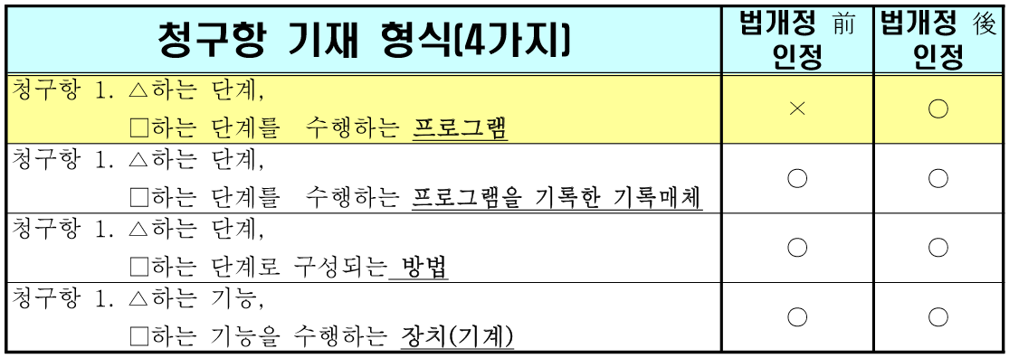
2011년 특허법 개정안
2011년 특허법 개정안 주요 내용
“물건”에 “프로그램”및 “프로그램에 준하는 것”이 포함되도록 규정(제2조제3호가목)
“물건”의 양도·대여 행위에 “정보통신망을 통한 제공을 포함한다”고 규정(제2조제3호가목)

Slide 27
2014년 심사기준 개정
2014년 심사기준 개정안(1)
컴퓨터프로그램 청구항에 대해서도 특허법상 물건의 발명으로 인정하여 특허를 부여하고, 컴퓨터프로그램과 실질적 동일하나 표현만 달리하는 애플리케이션, 플랫폼, 운영체제(OS) 등 컴퓨터프로그램에 준하는 유형도 물건의 발명으로 인정하여 특허를 부여
2014년 심사기준 개정안(2)
(5) 하드웨어와 결합되어 특정과제를 해결하기 위하여 매체에 저장된 컴퓨터프로그램 청구항
(예) 하드웨어와 결합되어 단계 Ａ, 단계 Ｂ, 단계 Ｃ, …(을)를 실행시키기 위하여 매체에 저장된 컴퓨터프로그램
※ 위의 예에서 ‘컴퓨터프로그램’이 그에 준하는 용어(애플리케이션 등)로 기재된 경우에도 허용된다.
※ 한편, ‘매체에 저장되지 않은 컴퓨터프로그램’은 프로그램 자체를 청구한 것이므로 허용되지 않는다. <2014. 7. 1. 이후 출원부터 적용>

Slide 28
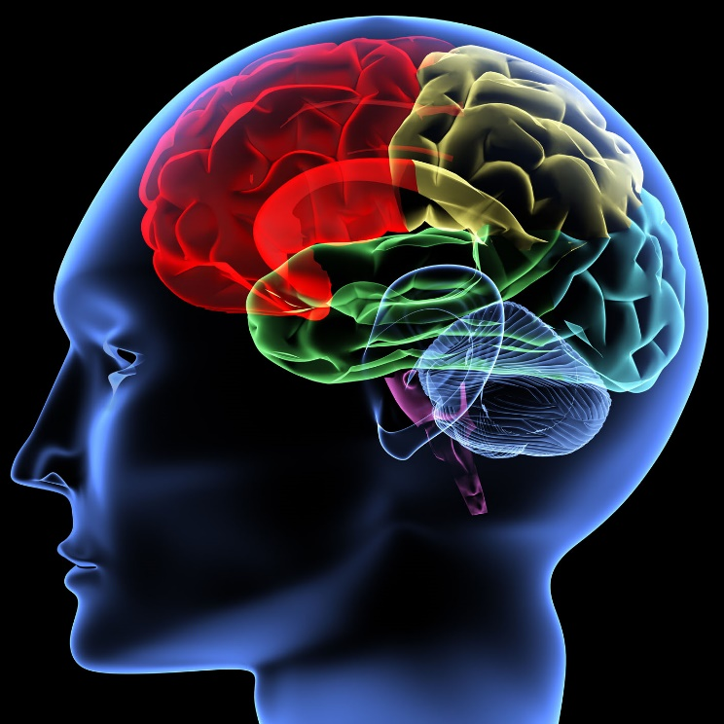
“매체에 저장된” ???

Slide 29
출원인 편의?
청구항의 형식적 기재를 잘못하여 연간 600여건의 출원이 거절
민원인이 서식 기재를 잘못하면, 서식을 변경해야 하나?

Slide 30
정보통신망을 통한 제공
매우 복잡한 법률 문제 발생
저작물의 전송 v. 정보통신망을 통한 발명품의 제공
권리제한
출원 후 20년 v. 사후 70년
저작권재산권 제한 규정의 적용 여부
권리소진
OSP 면책 여부
FOSS : “배포”, “재배포”할 자유

Slide 31
Discussion

